Slide 1

CONVERSATORIO
“Medidas de prevención, mitigación y atención de emergencia, causadas por desastres de origen natural, que afectan a las actividades de Acuicultura”
PLAN DE CONTINGENCIAS PARA LA ACTIVIDAD ACUÍCOLA
M.Sc. Ing. Juan Cabrera

Slide 2

Dirección General de Asuntos Ambientales
Pesqueros y Acuícolas
Definición según el Art. 151 del D.S. N° 012-2001-PE
Plan de Contingencias.- Conjunto de acciones preparado para prevenir y contrarrestar las emergencias y accidentes que afecten al medio ambiente como resultado de la actividad pesquera y acuícola o de las que se deriven de desastres naturales.

Slide 3

Dirección General de Asuntos Ambientales
Pesqueros y Acuícolas
MARCO LEGAL
Sectorial
Ley N° 25977, Ley General de Pesca.
D. S. N° 012-2001-PE, Reglamento de la Ley General de Pesca.
R.M. N° 871-2008-PRODUCE, Guía para la elaboración de estudios de Impacto Ambiental (EIA) en la actividad acuícola.
Ley N° 27446, Ley del Sistema Nacional de Evaluación del Impacto Ambiental y sus modificatorias según D.L. N° 1078.
D.S. N° 019-2009-MINAM, Reglamento de la Ley del Sistema Nacional de Evaluación de Impacto Ambiental.
D.L. N° 1195, Ley General de Acuicultura.
D.S. N° 003-2016-PRODUCE, Reglamento de la Ley General de Acuicultura y sus modificatorias.
D.L. N° 1278, Ley de Gestión Integral de Residuos Sólidos.
D.S. N° 014-2017-MINAM, Reglamento de la Ley de Gestión de Residuos Sólidos.

Slide 4
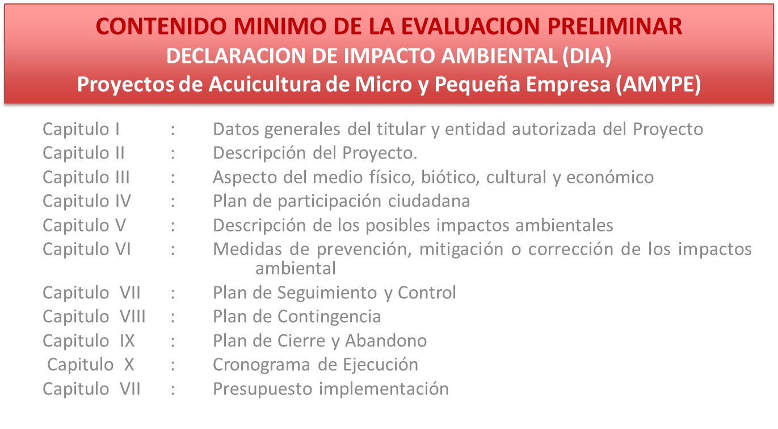
Dirección General de Asuntos Ambientales
Pesqueros y Acuícolas

Slide 5
Dirección General de Asuntos Ambientales
Pesqueros y Acuícolas
DATOS GENERALES DEL PROYECTO
Ubicación geográfica del proyecto: ………………………………..
Instalaciones complementarias …………………………………….
Dirección ( Av. ,Calle, Jr. y número): ………………………………
Distrito: …………………………………………………………………………
Provincia: ………………………………………………………………………
Departamento: ……………………………………………………………..
Superficie total y cubierta (Ha, m2), ……………………………..
especificando su destino o uso: …………………………………….
Área Natural Protegida o Zona de Amortiguamiento: ……
Características del proyecto de inversión en cada uno de sus etapas: planificación, construcción, operación,
mantenimiento y abandono o cierre
Tiempo de vida útil del proyecto: ………………………………….
Situación legal del predio: (compra, venta, concesión, otro)
ANEXAR
Copia de habilitación correspondiente y documentación que acredite la Zonificación y la inscripción del registro publico
Croquis de ubicación del predio en coordenadas geográficas (WGS84) o UTM a escala 1/5000
Plano con diseño de la Infraestructura a instalar y/o existente
Planos de edificaciones existentes

Slide 6
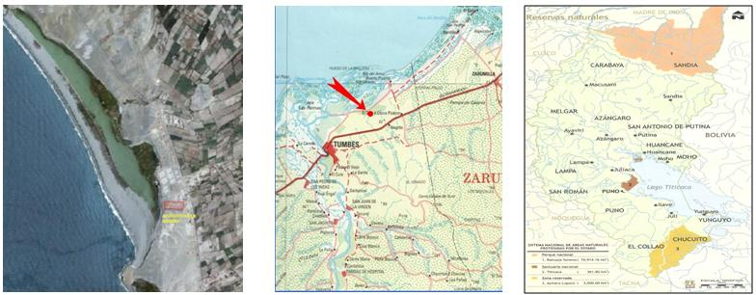
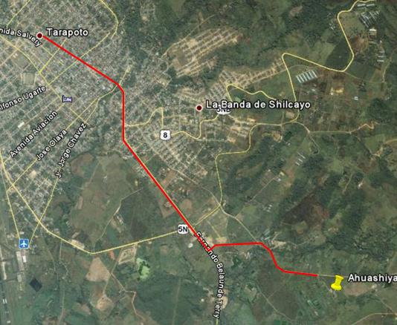
Dirección General de Asuntos Ambientales
Pesqueros y Acuícolas
LOCALIZACION GEOGRAFICA Y POLITICA DEL PROYECTO
Anexar:
Compatibilidad del SERNANP si esta al interior de un Área Natural Protegida o Zona de Amortiguamiento.
Compatibilidad de uso del terreno por la Municipalidad Distrital.
Formulario de reserva de área acuática otorgada por la autoridad competente.

Slide 7
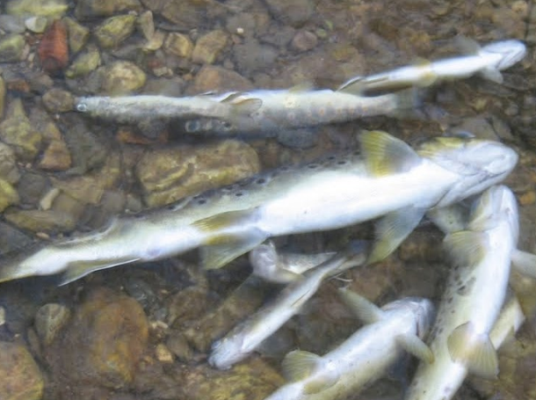
Dirección General de Asuntos Ambientales
Pesqueros y Acuícolas
Para la elaboración del Plan de contingencia deberá determinarse, en primer lugar los posibles riesgos tanto operativos como naturales que puedan presentarse durante la vida del proyecto como:
Naturales:
Lluvias torrenciales y/o inundaciones
Huaycos y/o deslizamiento
Sismos y/o Maremotos
Fenómeno del Niño y/o Niña
Operativos:
Accidentes operacionales
Explosiones y/o incendios
Derrame de combustibles y/o sustancias toxicas
Aparición de enfermedades y/o Mortandad
Acciones delictivas y/o robo
Ataques y/o deterioro de la infraestructura

Slide 8

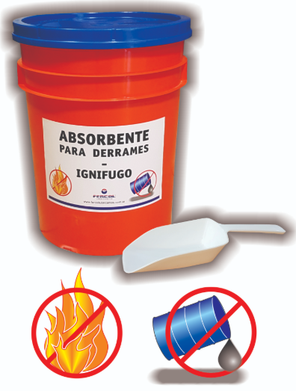
Dirección General de Asuntos Ambientales
Pesqueros y Acuícolas
Un plan mínimo de contingencia contendrá los aspectos siguientes:
Alcances.
Objetivos.
Identificación y valoración de riesgos.
Relación de actores y directorio.
Organización.
Equipos y materiales.
Responsabilidad.
Procedimientos de respuesta a la emergencia.
Verificación y corrección.
Comunicación y registros.
Entrenamiento y simulacros (Cronograma)
Programa de capacitación
Implementación del Plan
Cierre de la contingencia e informe final

Slide 9
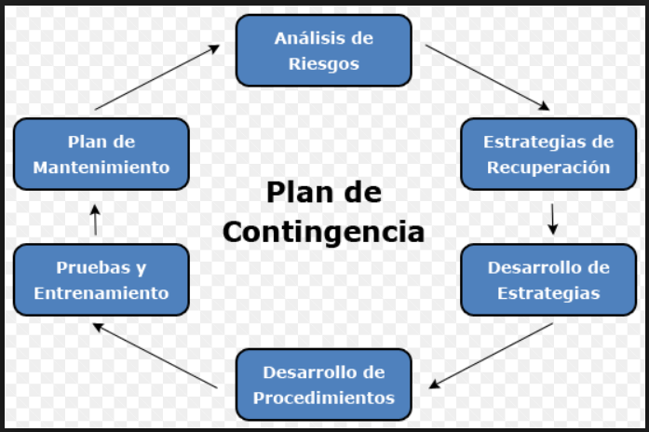
Dirección General de Asuntos Ambientales
Pesqueros y Acuícolas
PLAN DE CONTINGENCIAS
El Plan de Contingencias es una herramienta valiosa que permite implementar medidas de tipo preventivo que aminoren o eviten la ocurrencia de eventos de carácter técnico, accidental o humano, con la finalidad de proteger la vida human, los recursos naturales y los bienes del proyecto.

Slide 10
Dirección General de Asuntos Ambientales
Pesqueros y Acuícolas
VIII. PLAN DE CONTINGENCIA
El Plan de Contingencias constituye la capacidad de respuesta, de una organización o grupo social, ante las emergencias.
Para poder enfrentarse a emergencias de cualquier magnitud es necesario el establecimiento de una organización con sus respectivas funciones en el tema.
Los responsables de las respuestas en caso de emergencias deberá ser un equipo organizado que se encargue de la prevención, mitigación y control de pérdidas.
La responsabilidad del equipo en la emergencia y/o contingencia es tomar las medidas preventivas y correctivas para el control de pérdidas de dicho evento.

Slide 11
Dirección General de Asuntos Ambientales
Pesqueros y Acuícolas
Para ello se deben identificar los riesgos, tipología, afectación y la valorización, así como su probabilidad.
RIESGO | TIPOLOGÍA |  | COMPONENTE AFECTADO |  |  | VALORACIÓN
 | Antrópico | Natural | Operacional | Ambiental | Social | Probab. | Gravedad | Alcance
Lluvias torrenciales y/o inundaciones. |  | X | X |  | X | poco probable | Grave | Zonal
Sismos y/o deslizamientos. |  | X | X |  | X | poco probable | Grave | Zonal
Explosiones y/o incendios. | X |  | X | X |  | probable | Grave | Puntual
Accidentes operacionales (caídas, cortes, etc.) | X |  | X |  |  | probable | Grave | Puntual
Aparición de enfermedades, (residuos hidrobiológicos) | X |  | X | X |  | probable | Grave | Puntual
Derrame de combustibles, sustancias toxicas | X |  | X | X |  | poco probable | Grave | Puntual
Acciones delictivas: robos, ataques y/o deterioro de la infraestructura. | X |  | X |  | X | poco probable | Grave | Puntual

Slide 12

Dirección General de Asuntos Ambientales
Pesqueros y Acuícolas
Instrucciones y procedimientos:
El propósito del Plan de Contingencias es dar las instrucciones y procedimientos necesarios para responder oportunamente a las emergencias (lluvias torrenciales, Inundaciones, sismos, deslizamiento, explosiones, incendios, aparición de enfermedades, derrames de combustibles, sustancias tóxicas, etc.), en la operación del proyecto acuícola y su entorno.

Slide 13
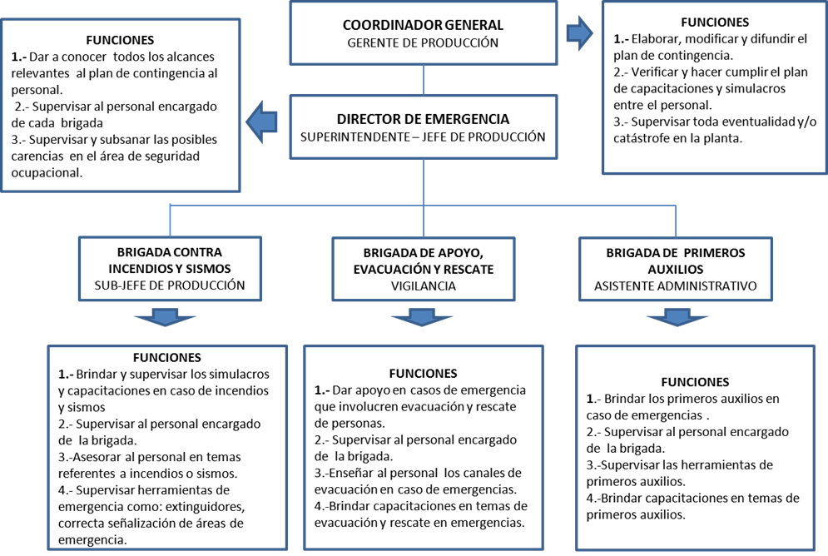
Dirección General de Asuntos Ambientales
Pesqueros y Acuícolas
Organización y responsables de un centro de cultivo

Slide 14
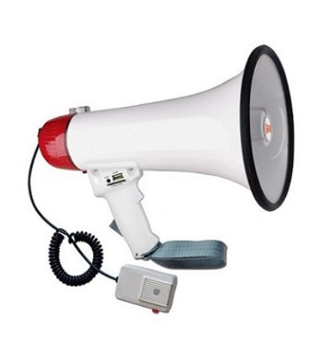
Dirección General de Asuntos Ambientales
Pesqueros y Acuícolas
Procedimiento de respuesta a la emergencia
El Plan de Contingencia de la actividad acuícola, contempla la organización de los equipos de manejo y respuestas a emergencias, el sistema de comunicaciones y los planes de acción específicos ante los sucesos.
Detección de la emergencia comunica al personal a cargo
Personal a cargo, evalúa la magnitud de la emergencia
NO
SI
Si no hay emergencia autoriza la continuidad de los procesos
Ordena cumplimiento del Plan de Contingencia por un medio de comunicación

Slide 15
Dirección General de Asuntos Ambientales
Pesqueros y Acuícolas
En caso de Fenomenos Naturales
Tener en cuenta la información ambiental y pronósticos sobre lluvias, mareas, etc. emitidos por SENAHMI. Si ocurriera algún evento al respecto, se deberá informar del hecho a las autoridades competentes y cosechar el producto inmediatamente.
Se deberá colocar en algún lugar visible los números de emergencia.
Se deberán mantener las rutas de escape, sin obstrucciones.
En caso de ser necesario, se hará uso del plan de evacuación del centro a través de las personas responsables.
Se recomienda: Para la mitigación de los efectos de un desastre natural, se recomienda la constante capacitación del personal en el tema, lo que incluye que éstos conozcan a las personas responsables de la brigada de ayuda para estos casos y realizar simulacros de evacuación cada cierto periodo de tiempo.

Slide 16
Dirección General de Asuntos Ambientales
Pesqueros y Acuícolas
En caso de ocurrencia de sismo
En caso de que pudiera ocurrir un sismo de mediana a gran magnitud, el personal administrativo, operativo deberá conocer en forma detallada las normas a seguir y los procedimientos sobre las medidas de seguridad a adoptar, antes, durante y después del sismo.
En caso de lluvias Fenomeno del Niño
En caso de lluvias, se reunirán los jefes o encargados de cada área con el fin de tomar la decisión a seguir con las labores diarias en jornada normal, atender en las reparaciones de muros, infraestructura hidráulica, daños a equipos y de ser el caso efectos mayores, proceder a la evacuación y el retiro del personal a sus casas. Asi como las medidas de seguridad a adoptar, antes, durante y después de las lluvias.

Slide 17
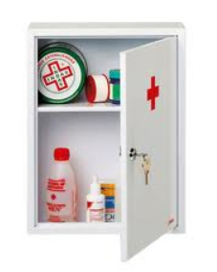

Dirección General de Asuntos Ambientales
Pesqueros y Acuícolas
Equipos y Materiales
Se deberá contar con los equipos y materiales necesarios para hacer frente a emergencias, como: Equipo de primeros auxilios, camilla para emergencias médicas, extintores portátiles de PQS, CO₂, etc., cilindros con arena, lavador de ojos, linterna portátil y pilas, rutas señalizadas en caso de emergencia, plano de evacuación en caso de emergencias y Equipo de protección personal para las diferentes labores del personal.

Slide 18
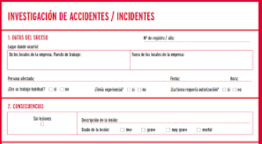
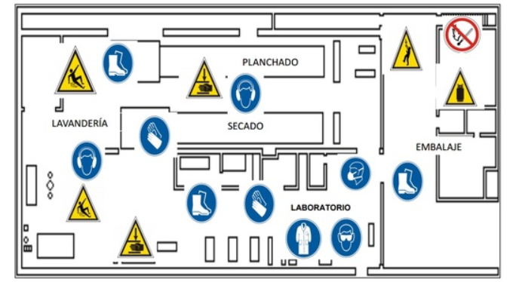
Dirección General de Asuntos Ambientales
Pesqueros y Acuícolas
Comunicación y registros
Se deberá contar con procedimientos para comunicar la emergencia como: Teléfono celular, megáfono, radio o alarmas de emergencia, etc.
Se deberá establecerse registros para documentar la contingencia en caso de emergencias, así como la entregar de equipo de protección personal para las diferentes labores del personal.

Slide 19

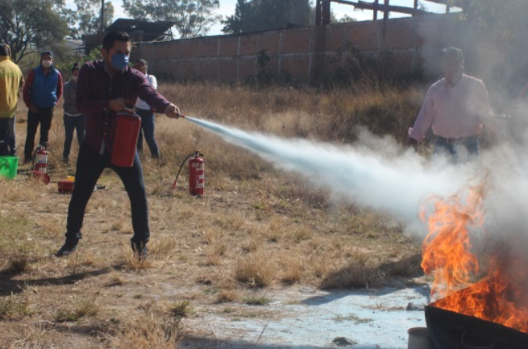
Dirección General de Asuntos Ambientales
Pesqueros y Acuícolas
Entrenamiento y simulacros
Se deben establecer las brigadas de emergencias y sus funciones, las mismas que deben contar con un cronograma de entrenamiento y simulacros para las diferentes contingencias. Los mismo, que deben estar registrado en un programa de capacitación.

Slide 20
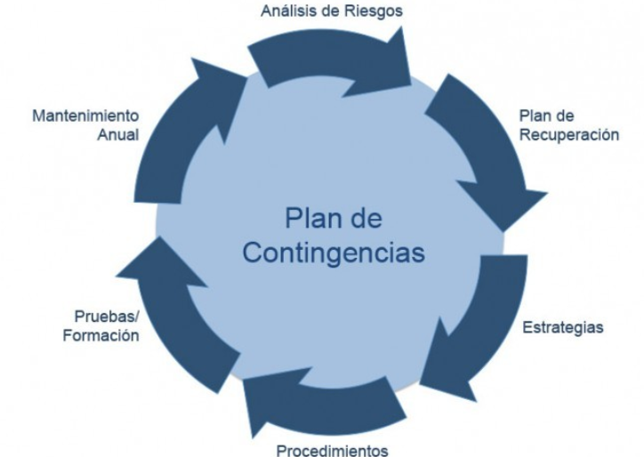
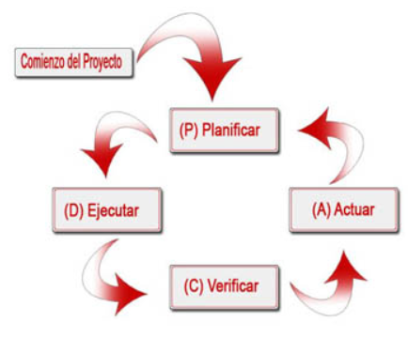
Dirección General de Asuntos Ambientales
Pesqueros y Acuícolas
Implementacion del Plan de Contingencia
Una vez que se apruebe el Plan de Contingencia esta herramienta debe ser implementado con presupuesto para comprar los equipos y materiales, programa de capacitación para entrenamiento y simulacros.

Slide 21
Dirección General de Asuntos Ambientales
Pesqueros y Acuícolas
Cronograma de ejecucción
Presentar el cronograma de ejecución del plan de contingencia señalando la periodicidad de los entrenamientos y simulacros. De ser factible, presentar esta información en un diagrama Gantt.
Presupuesto de implementación
Se deberá entregar el presupuesto establecido para la implementación del plan de contingencias y su ejecución deberá estar acorde con el cronograma de ejecución.

Slide 22
Dirección General de Asuntos Ambientales
Pesqueros y Acuícolas
BENEFICIOS
Contar con una organización capacitada y entrenada para prevenir y contrarrestar las emergencias y accidentes que afecten al medio ambiente como resultado de la actividad acuícola o de las que se deriven de desastres naturales.
Ser la primera respuesta al interior de la organización cuando se presente una contingencia.
Permite administrar los riesgos antrópicos y naturales por su probabilidad y su gravedad.

Slide 23
GRACIAS
Dirección General de Asuntos Ambientales
Pesqueros y Acuícolas
M.Sc. Ing. Juan Cabrera
jcabrerav@produce.gob.pe
964-319-710

